Slide 1
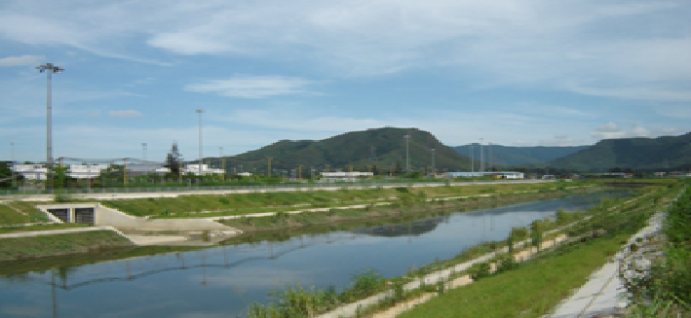
Kesetimbangan Relatif

Slide 2


MEKANIKA FLUIDA DAN HIDROLIKA
Rencana Pembelajaran Semester (RPS)
PENGANTAR MEKANIKA FLUIDA DAN HIDROLIKA
SIFAT-SIFAT ZAT CAIR
HIDROSTATIKA
KESEIMBANGAN BENDA TERAPUNG
KESETIMBANGAN RELATIF
KINEMATIKA ZAT CAIR
PERSAMAAN BERNOULLI
UJIAN TENGAH SEMESTER
PERSAMAAN MOMENTUM
ALIRAN MELALUI LUBANG DAN PELUAP
ALIRAN ZAT CAIR
ALIRAN MELALUI PIPA
ALIRAN MELALUI SISTEM PIPA
ALIRAN MELALUI SALURAN TERBUKA
MODEL DAN ANALISIS DIMENSI
UJIAN AKHIR SEMESTER

Slide 3



PENDAHULUAN
MEKANIKA FLUIDA DAN HIDROLIKA
Pokok Bahasan
ZAT CAIR DALAM TANGKI MENGALAMI
PERCEPATAN
ZAT CAIR DIDALAM SILINDER BEROTASI
LATIAN SOAL

Slide 4

MEKANIKA FLUIDA DAN HIDROLIKA
PENDAHULUAN
KESETIMBANGAN
RELATIF
ZAT CAIR DALAM KESETIMBANGAN RELATIF
POKOK BAHASAN
Pendahuluan
Zat Cair Dalam Tangki Mengalami Percepatan
Zat Cair Didalam Silinder Berotasi
Latihan Soal
Zat cair dalam kesetimbangan relatif :
Zat cair dalam suatu tangki yang bergerak dengan
kecepatan konstan tidak mengalami tegangan geser karena
tidak adanya gerak relatif antara partikel zat cair ataupun
partikel dengan bidang batas
Adanya percepatan dan perlambatan akan mempengaruhi
besarnya tekanan hidrostatis zat

Slide 5
MEKANIKA FLUIDA DAN HIDROLIKA
KESETIMBANGAN
RELATIF
Zat cair dalam tangki mengalami percepatan
POKOK BAHASAN
Permukaan zat cair sebelum
mengalami percepatan
Pendahuluan
Zat Cair Dalam Tangki Mengalami Percepatan
Zat Cair Didalam Silinder Berotasi
Latihan Soal
a
x
θ
Permukaan zat cair setelah mengalami percepatan
A
Berat partikel zat cair W = Mg
Gaya karena percepatan F= Ma_{x}
Gaya tekanan P pada partikel zat cair yang tegak lurus permukaan
F
θ
P
W

Slide 6
MEKANIKA FLUIDA DAN HIDROLIKA
KESETIMBANGAN
RELATIF
POKOK BAHASAN
gaya-gaya dalam arah horisontal → Hk Newton II F_{x} = Ma_{x}
P sinθ = Ma_{x}
Pendahuluan
Zat Cair Dalam Tangki Mengalami Percepatan
Zat Cair Didalam Silinder Berotasi
Latihan Soal
gaya-gaya arah vertikal → Hk Newton II
F_{y} = Ma_{y} --→ percepatan hanya arah horisontal maka a_{y} = 0 sehingga P cos θ –W = 0
P cos θ = mg
P sinθ P cosθ
₌ Ma_{x}
ϴ
Mg
h₁
h₂
P= h₂ ɣ
₌ a_{x}
g
tanθ
P= h ɣ
1
Garis dengan tekanan sama

Slide 7
MEKANIKA FLUIDA DAN HIDROLIKA
KESETIMBANGAN
RELATIF
POKOK BAHASAN
Apabila percepatan arah vertikal maka permukaan zat cair tetap horisontal tetapi akan terjadi perubahan tekanan hidrostatis. Percepatan ke atas tekanan hidrostatis akan bertambah dan berlaku sebaliknya
Pendahuluan
Zat Cair Dalam Tangki Mengalami Percepatan
Zat Cair Didalam Silinder Berotasi
Latihan Soal
F
h
W
A
P
1. Berat Prisma W yang bekerja vertikal ke bawah :
W = Mg = ρghA

Slide 8
MEKANIKA FLUIDA DAN HIDROLIKA
KESETIMBANGAN
RELATIF
Gaya karena ada percepatan F yang bekerja secara vertikal :
F = Ma_{y} = ρhAa_{y}
Gaya tekanan hidrostatis pada dasar prima P = pA
POKOK BAHASAN
Pendahuluan
Zat Cair Dalam Tangki Mengalami Percepatan
Zat Cair Didalam Silinder Berotasi
Latihan Soal
Sesuai hk Newton II untuk gaya-gaya vertikal F_{y} = Ma_{y}
P- W = Ma_{y}
pA – ρghA =
ρhAa_{y}
𝑃 = h ɣ (1 ± ^{𝑎𝑦})
𝑔

Slide 9
MEKANIKA FLUIDA DAN HIDROLIKA
KESETIMBANGAN
RELATIF
POKOK BAHASAN
Tangki bergerak dalam bidang miring
Pendahuluan
Zat Cair Dalam Tangki Mengalami Percepatan
Zat Cair Didalam Silinder Berotasi
Latihan Soal
F_{x} = F cos ϕ = Ma_{x}
F_{y} = F sin ϕ = Ma_{y}
F
φ
x
θ
F
F_{y}
Dengan Hk newton II untuk gaya horisontal F_{x} = Ma_{x}
Psin θ = Ma_{x}
P
W
Dengan Hk newton II untuk gaya vertikal F_{y} = Ma_{y}
Pcos θ – Mg = Ma_{y}
Psinθ
₌ Ma_{x}
P cosθ
Mg + Ma_{y}
a_{x}
g ± a _{y}
tanθ =

Slide 10
MEKANIKA FLUIDA DAN HIDROLIKA
KESETIMBANGAN
RELATIF
POKOK BAHASAN
Pendahuluan
Zat Cair Dalam Tangki Mengalami Percepatan
Zat Cair Didalam Silinder Berotasi
Latihan Soal
Tangki tertutup dengan zat cair penuh
C
h
a_{x =} h g
B
tanθ =
A
b
a_{x b} g
h =
b

Slide 11
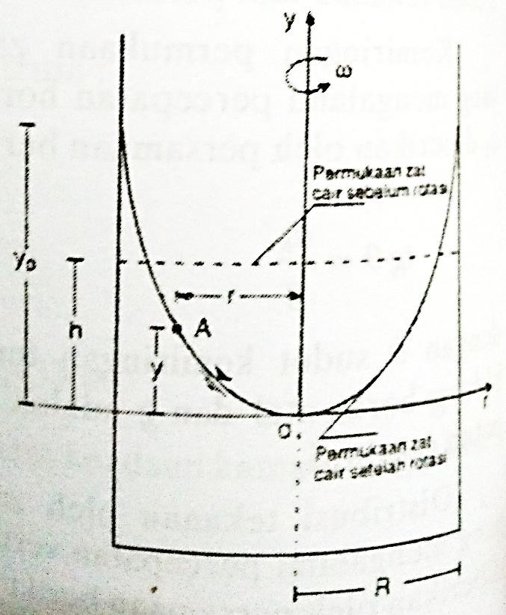
MEKANIKA FLUIDA DAN HIDROLIKA
KESETIMBANGAN
RELATIF
POKOK BAHASAN
Apabila suatu tangki silinder berisi zat cair di putar (rotasi) terhadap sumbu vertical dengan kecepatan sudut konstan, maka permukaan zat cair yang
Pendahuluan
Zat Cair Dalam Tangki Mengalami Percepatan
Zat Cair Didalam Silinder Berotasi
Latihan Soal
semula horizontal berubah menjadi bentuk
paraboloida.
_{𝑤}2_{𝑟}2
𝑦 =
2 𝑔
y : jarak vertikal suatu titik pada muka air terhadap absis yang melalui titik terendah paraboloida
r : jarak horisontal antara titik yang di tinjau dan sumbu vertikal yang melalui pusat silinder
w : kecepatan sudut (radian/detik)
g : percepatan grafitasi

Slide 12
MEKANIKA FLUIDA DAN HIDROLIKA
KESETIMBANGAN
RELATIF
POKOK BAHASAN
Apabila jari-jari silinder adalah R, maka kenaikan zat cair pada
dinding silinder dari permukaan terendah adalah :
Pendahuluan
Zat Cair Dalam Tangki Mengalami Percepatan
Zat Cair Didalam Silinder Berotasi
Latihan Soal
_{𝑤}2_{𝑅}2
𝑦𝑝 =
2 𝑔
Kenaikan zat cair pada dinding dari permukaan awal sebelum silinder berotasi adalah sama dengan penurunan pada sumbu
1
h= ₂ 𝑦𝑝
Hubungan antara kecepatan sudut (w) dan kecepatan rotasi N
(rpm rotasi per menit) adalah :
22
2 ( )𝑁
𝑤 = ⁷
60

Slide 13
TERIMAKASIH

